Slide 1
AN TOÀN SỐ HỌC ĐƯỜNG
Hệ thống web thực hành nhận diện lừa đảo trực tuyến cho học sinh THCS
Lĩnh vực dự thi: Công nghệ thông tin – An toàn thông tin trong giáo dục
MỤC TIÊU
PHƯƠNG PHÁP
Vấn đề: học sinh dùng mạng thường xuyên nhưng ít được thực hành nhận diện lừa đảo, và việc học hiếm khi được đo.
Câu hỏi nghiên cứu: kiến thức và hành vi an toàn có thay đổi sau khi học không, và có duy trì sau 28 ngày không?
Mục tiêu: công cụ thực hành + đo lường mà không thu thông tin định danh học sinh.
Khảo sát thực trạng: 3 phiếu (học sinh, giáo viên), 100 phiếu hợp lệ mỗi phiếu.
Sản phẩm: hệ thống web với 3 hoạt động thực hành.
Đo 3 thời điểm: trước – sau – 28 ngày sau, cùng bộ 16 câu (10 kiến thức, 6 hành vi).
Công nghệ: React + TypeScript, PHP, MySQL/MariaDB; kiểm thử tự động.
Kích hoạt thẻ
Đầu vào
16 câu
3 hoạt động
thực hành
Sau học
16 câu
Chờ
28 ngày
Theo dõi
16 câu
›
›
›
›
›
Sơ đồ do học sinh tự vẽ. Ô đậm là ba thời điểm đo; hệ thống khóa trình tự ở máy chủ.

Slide 2
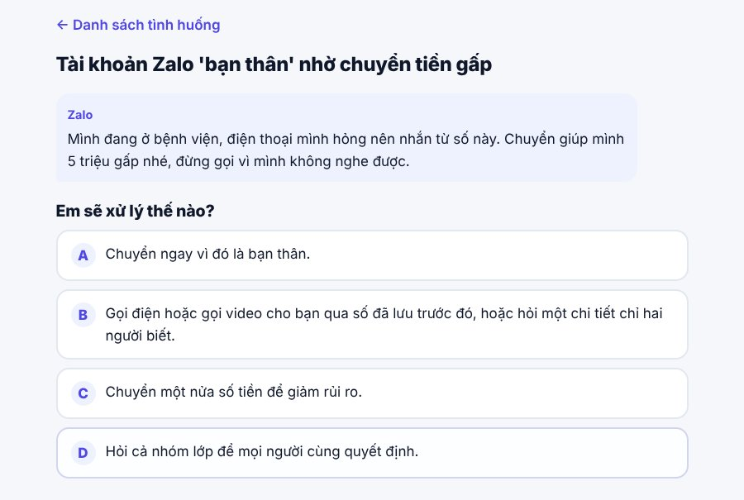
QUÁ TRÌNH THỰC HIỆN: 4 BƯỚC
1. Khảo sát thực trạng
2. Thiết kế giải pháp
3. Xây dựng 3 hoạt động
4. Kiểm thử, chạy thử
• Thu thập 01/11/2026 – 11/11/2026, ẩn danh.
• 3 phiếu × 100 bản hợp lệ.
• Đo mức tự tin, kinh nghiệm gặp tin lừa đảo, nhu cầu học, rào cản của giáo viên.
• Rút 6 yêu cầu: học bằng tình huống, giải thích ngay, đo nhận thức và hành vi riêng.
• Khóa trình tự ở máy chủ, không thu danh tính, chạy được trên điện thoại.
• Sân chơi tình huống · Thám tử không gian mạng · Phòng thí nghiệm tài khoản.
• Nội dung tách khỏi mã nguồn, được kiểm tra tự động trước khi dùng.
• 321 kiểm tra tích hợp, 14 kiểm thử đơn vị, 23 bước luồng người dùng: đều đạt.
• Cài và chạy thử trên máy tính Windows khác theo hướng dẫn từng bước.
Hoạt động | Nội dung
Sân chơi tình huống | 5 tình huống: mạo danh, đòi mã OTP, trúng thưởng, nhờ chuyển tiền, trang giả
Thám tử không gian mạng | Phân loại 12 địa chỉ (5 thật, 7 giả); đọc tên miền từ phải sang trái
Phòng thí nghiệm tài khoản | Thử mật khẩu ngay trên trình duyệt; checklist quyền riêng tư 8 bước
Bảo vệ quyền riêng tư
• Không thu họ tên, email, số điện thoại
• Hai mã tách biệt: mã đăng nhập ≠ mã trong dữ liệu
• Mật khẩu thử không rời trình duyệt
Ảnh chụp màn hình sản phẩm (dữ liệu mẫu), do học sinh tự thực hiện.
Bảng do học sinh tự lập.

Slide 3
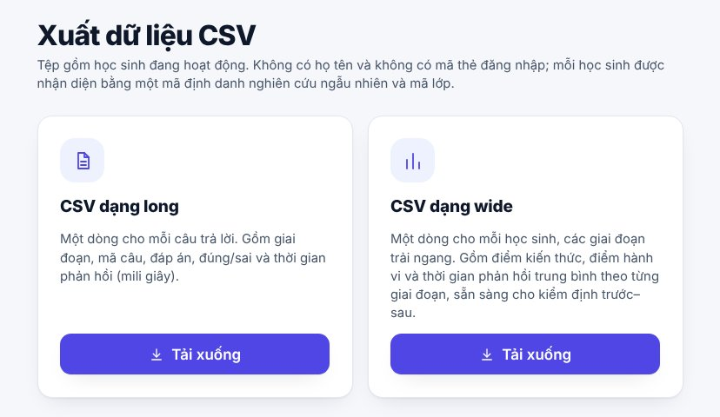
KẾT QUẢ
Khảo sát thực trạng (n = 100 mỗi phiếu; số liệu tự báo cáo)
4,61 / 5
3,06 / 5
52%
47%
Học sinh cho là rất cần thiết phải học nhận diện lừa đảo
Mức tự tin của học sinh chỉ ở mức vừa phải
Học sinh có người thân hoặc bạn bè từng bị lừa qua mạng
Giáo viên từng gặp học sinh bị lừa qua mạng
Biểu đồ tạo bằng Microsoft PowerPoint từ số liệu khảo sát, do học sinh tự thực hiện.
Biểu đồ tạo bằng Microsoft PowerPoint từ số liệu khảo sát, do học sinh tự thực hiện.
Ảnh chụp màn hình sản phẩm (dữ liệu mẫu), do học sinh tự thực hiện.
Sản phẩm: 3 hoạt động, bộ 16 câu, 3 vai trò; kiểm thử 321/321, 14/14, 23/23 đạt.
Học sinh đánh giá dễ dùng 4,27/5, giải thích rõ 4,25/5.
Phải nói rõ: dữ liệu đo trước – sau – 28 ngày trong hệ thống chưa được thu thập, nên chưa kết luận hiệu quả học tập.
Biểu mẫu khảo sát được sửa khi thu thập: điểm dễ dùng chỉ để tham khảo.

Slide 4
Ý NGHĨA VÀ KẾT LUẬN
Giá trị | Nội dung
Học tập | Học sinh thực hành thay vì chỉ đọc; có giải thích ngay sau mỗi lựa chọn
Đời sống | Rèn thói quen: không đọc OTP, kiểm tra tên miền, dùng mật khẩu riêng
Khoa học | Mô hình đo tách nhận thức và hành vi, 3 thời điểm, có bộ mã hóa dữ liệu dùng lại được
Quyền riêng tư | Mô hình nghiên cứu với học sinh không thu danh tính
KẾT LUẬN
• Đã xây dựng công cụ thực hành và đo lường hoàn chỉnh, đạt toàn bộ kiểm thử.
• Học sinh cần học nhưng chưa tự tin; giáo viên cần học liệu hỗ trợ.
• Hiệu quả học tập chưa được kiểm chứng.
HƯỚNG PHÁT TRIỂN
• Thu dữ liệu trước – sau – 28 ngày, phân tích bằng kiểm định phi tham số.
• Bộ câu hỏi song song; nhân rộng sang lớp và trường khác, có nhóm đối chứng.
Học để nhận ra, thực hành để nhớ, đo lường để biết có tiến bộ.

